Slide 1
ИТОГИ
ДЕЯТЕЛЬНОСТИ
БЮДЖЕТНОГО УЧРЕЖДЕНИЯ
ХАНТЫ – МАНСИЙСКОГО АВТОНОМНОГО ОКРУГА – ЮГРЫ
«ЮГОРСКАЯ ГОРОДСКАЯ БОЛЬНИЦА»
ЗА 2015-2017 гг.

Slide 2


I. Демография

Slide 3
Население города Югорска

Slide 4
Демографические процессы

Slide 5


II. Работа с кадрами

Slide 6
Кадровый состав - врачи

Slide 7
Принято на работу и уволено - врачи

Slide 8
Кадровый состав - средние медработники

Slide 9
Коэффициент совместительства

Slide 10
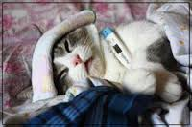
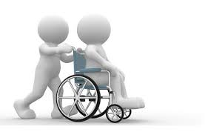
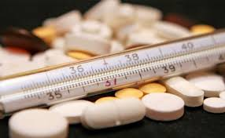
III. Заболеваемость.
Болезненность.
Инвалидность.

Slide 11
Первичная заболеваемость
(на 1 000 населения)

Slide 12
Болезненность
(на 1 000 населения)

Slide 13
Структура впервые выявленных злокачественных новообразований
 | 2015г. | 2016г. | 2017г.
Рак желудка | 15 | 11 | 3
Рак трахеи, бронхов, легких | 14 | 23 | 14
Рак кожи | 14 | 12 | 12
Рак прямой и ободочной кишки | 14 | 14 | 15
Рак молочной железы | 10 | 14 | 16
Рак женских половых органов | 5 | 15 | 16
Прочие | 38 | 54 | 38
Всего | 110 | 143 | 114

Slide 14
Злокачественные новообразования выявленные на ранних стадиях
(удельный вес %, 5 – летняя выживаемость %)

Slide 15
Скрининговые исследования с целью выявления онкологических заболеваний
Маммография – 2 642 исследований
ПСА – 2 213
Цитология – 7 989
Исследование на колоректальный рак – 302
Флюорография – 28 628 исследований

Slide 16
Заболеваемость социально значимые заболевания
(на 100 000 населения)

Slide 17
Первичный выход на инвалидность
(на 10 000 населения)

Slide 18
Удельный вес основных классов заболеваний из числа первично признанных инвалидами в 2017 году, взрослое население

Slide 19
Удельный вес основных классов заболеваний из числа первично признанных инвалидами в 2017 году, дети и подростки

Slide 20
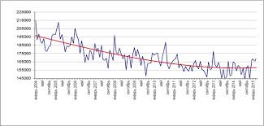
IV. Анализ смертности

Slide 21
Перинатальная и младенческая смертность
(на 1 000 соответствующего населения)

Slide 22
Общая смертность населения

Slide 23
Смертность трудоспособного населения

Slide 24
Общая смертность по классам заболеваний за 2017 год
(абсолютные числа)

Slide 25
Структура смертности от неуправляемых причин (абсолютные числа)

Slide 26


V. Финансово – экономические показатели

Slide 27
Доходы
(млн. рублей)

Slide 28
Расходы на заработную плату
(тысяч рублей)

Slide 29
Структура расходов Учреждения

Slide 30
Расходы – медикаменты (тысяч рублей)

Slide 31
Средняя заработная плата врачи

Slide 32
Средняя заработная плата средние медработники

Slide 33
Суммы снятые по итогам экспертиз СМК тысяч рублей

Slide 34
Суммы снятые по итогам экспертиз СМК
% от выставленного счета

Slide 35
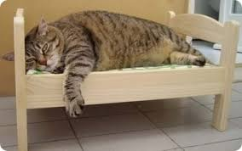
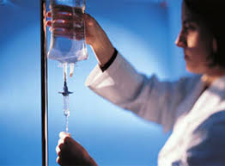
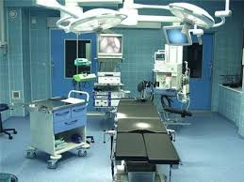
VI. Стационарная медицинская помощь

Slide 36
Коечная сеть

Slide 37
Обеспеченность больничными койками (на 10 000 населения)

Slide 38
Пролечено населения в круглосуточном стационаре

Slide 39
Показатели работы коечного фонда стационара

Slide 40
Пролечено населения в дневном стационаре

Slide 41
Показатели работы коечного фонда дневного стационара

Slide 42
Хирургическая работа стационара

Slide 43
Скорая медицинская помощь
Число выполненных вызовов (на 1 000 населения)

Slide 44
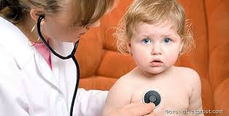

VII. Амбулаторно – поликлиническая
помощь

Slide 45
Число врачебных посещений

Slide 46
Число врачебных посещений на одного жителя

Slide 47
Посещения стоматологического отделения

Slide 48
Врачи стоматологического отделения

Slide 49
Посещения стоматологического отделения

Slide 50
Диспансеризация определенных групп взрослого населения

Slide 51
Диспансеризация детского населения в 2017 г.
План – 7 500 детей и подростков
Осмотрено – 7 500 (100%).

Slide 52
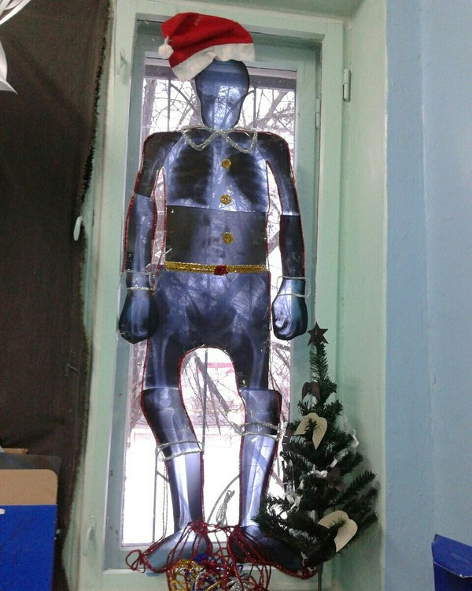
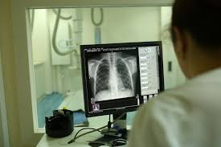
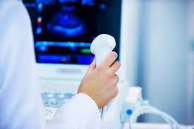
VIII. Работа параклинических
служб

Slide 53
Число рентгенологических исследований

Slide 54
Число компьютерных томографий

Slide 55
Число компьютерных томографий абсолютные числа

Slide 56
Число магнитно-резонансных томографий

Slide 57
Число лабораторных анализов

Slide 58
Число функциональных исследований

Slide 59
Число ультразвуковых исследований

Slide 60
Число ультразвуковых исследований абсолютные числа

Slide 61
19 индикативных критериев качества медицинской помощи оказываемой
БУ «Югорская городская больница» в 2017 году
№ п/п | Ключевые (сигнальные) индикаторы | Рекомендованные значения | Фактические значения за отчетный период
1 | Доля больных с острым коронарным синдромом с подъемом сегмента ST, которым выполнен тромболизис (на догоспитальном и госпитальном этапах) | 25% | 65,4%
2 | Доля ангиопластик коронарных артерий, проведенных больным с острым коронарным синдромом, к общему числу выбывших больных, перенесших острый коронарный синдром | 25-30% | 0
3 | Доля умерших больных с ишемическим и геморрагическим инсультом в стационарах субъекта от общего количества выбывших больных с ишемическим и геморрагическим инсультом | Менее 20% | 8,6%
4 | Доля лиц на одном терапевтическом участке, находящихся под диспансерным наблюдением | Не менее 35% | 55,8%
5 | Доля больных с острыми нарушениями мозгового кровообращения, госпитализированных в профильные отделения для лечения больных с ОНМК (региональные сосудистые центры и первичные сосудистые отделения) в первые 4,5 часа от начала заболевания | Не менее 40% | 74,3%
6 | Доля больных с ишемическим инсультом, которым выполнен системный тромболизис | Не менее 5% | 22,8%
7 | Доля больных с острым коронарным синдромом умерших в первые сутки от числа всех умерших с острым коронарным синдромом за период госпитализации | Менее 25% | 50,00%
8 | Доля насселенеия субъекта Российской Федерации вакцинированного против гриппа | 30% | 41,0%
9 | Доля пострадавших в результате ДТП, госпитализированных в травмоцентры 1 и 2 уровня, от всех пострадавших в результате ДТП, госпитализированных во все стационары субъекта РФ | Не менее 82% | 100%
10 | Доля ЗНО, выявленных впервые на ранних стадиях (I-II стадии) | Не менее 55,5% | 59,8%

Slide 62
11 | Доля больных с ЗНО, умерших в трудоспособном возрасте , состоящих на учете, от общего числа умерших в трудоспособном возрасте больных с ЗНО | Не менее 90% | 100,00%
12 | Доля тяжёлого оборудования, используемого в двухсменном и/или круглосуточном режиме от общего числа оборудования, используемого при оказании медицинской помощи | Не менее 75% | 75,0%
16 | Доля больных с ЗНО, выявленных активно | Не менее 23,5% | 45,6%
17 | Доля лиц, взятых на диспансерное наблюдение из числа впервые в жизни установленным диагноз болезней печени и поджелудочной железы | Не менее 70% | 78,9%
18 | Доля выедов бригад скорой медицинской помощи со временем доезда до места ДТП со сроком доезда до 20 минут | Не менее 95% | 100%
19 | Доля лиц с пневмонией, пролеченных в стационаре, от числа всех заболевших пневмонией | Не менее 85% | 86,9%

Slide 63
ПЛАНЫ И ЗАДАЧИ 2017 ГОДА
Пути достижения целевых показателей:
Продолжить решение кадровой проблемы:
1. • Укомплектование врачебным персоналом (терапевт, педиатр, ЛОР, детский хирург, невролог, неонатолог, стоматолог, врач СМП)
• Доукомплектование средним медицинским персоналом (фельдшера ОСМП, неотложной помощи, медицинские сестры)
• Продолжить обучение имеющегося персонала – профессиональная переподготовка (кардиолог), ТУ, программы непрерывного обучения.
2. Стационарная помощь: основа- функция койки 340.
• Организация работы учреждения как травматологического центра 2 уровня (организация дежурств рентгенлаборантов, работа приемного отделения, РАО, диагностических служб)
• Реорганизация коечного фонда путем открытия ПИТ (3 койки) на базе терапевтического и неврологического отделений.
• Требуется обновление и приобретение медицинского оборудования (биохимический анализатор, КЩС, УЗИ, СТОМАТОЛГИЧЕСКИЕ установки).

Slide 64
ПЛАНЫ И ЗАДАЧИ 2017 ГОДА
3. Поликлиника
• Открытие офиса на Толстого 18
• Югорск-2 (Организация забора анализов, выписка л/н и выписки рецептов, второй средний медработник)
• продолжаем организацию работы кабинетов (отделения) неотложной медицинской помощи путем оказания медицинской помощи на дому
• Модернизация системы записи на прием - от выдачи талонов к ЗАПИСИ ПАЦИЕНТА.
4. Стоматология – решение:
• Организация на базе каждого школьного образовательного учреждения работы стоматологического кабинета (оборудование, специалисты)
• Прием на работу врача -стоматолога, врача-хирурга
• Организация дополнительного кабинета (врач, оборудование)
5. Информатизация Учреждения
• Продолжить дальнейшее внедрение медицинской информационной системы- уйдем от бумажной рутины, потери карт, сформируется база данных пациента, возможность автоматической выписки справок, рецептов.
• Каждое рабочее место будет оснащено орг. техникой (ПК, принтер)

Slide 65
ПЛАНЫ НА 2018 ГОД
Реализация мероприятий по достижению показателей, обозначенных Указами президента РФ:
Уровень заработной платы докторов 200% от средней по ХМАО-Югре, средних и младших медицинских работников 100%.
Снижение уровня смертности населения в том числе от болезней системы кровообращения, злокачественных новообразований, младенческой и перинатальной смертности, смертности трудоспособного населения.

Slide 66
ПЛАНЫ НА 2018 ГОД
2. Обеспечение финансовой устойчивости Учреждения за счет более эффективного использования ресурсов (кадровых, материальных и финансовых).

Slide 67
ПЛАНЫ НА 2018 ГОД
Функция работы койки стационара не менее 340.
Функция койки=количество проведенных пациентами стационара койко-дней/количество коек стационара.
Средний койко-день=количество проведенных пациентами стационара койко-дней/количество пролеченных в стационаре пациентов.

Slide 68
ПЛАНЫ НА 2018 ГОД
4. Реализация мероприятий, направленных на повышение энергоэффективности, исполнение требований противопожарной и антитеррористической защищенности и информационной безопасности:

Slide 69
Повышение энергоэффективности
Наименование мероприятия | Исполнение
Снижение расхода тепловой энергии | Снижение 3% ежегодно
Проведение энергетических обследований | Ежегодно
Установка приборов учета тепловой энергии, горячей и холодной воды | Выполнено
Снижение неэффективных расходов электрической энергии | Окончание в 2018 году

Slide 70
Исполнение требований противопожарной защищенности
Наименование мероприятия | Исполнение
Оснащение пожарной сигнализацией | Выполнено
Размещение информации о путях эвакуации для слепых и слабовидящих людей | Выполнено
Инструктаж персонала о действиях при возникновении ЧС | В течение года

Slide 71
Исполнение требований антитеррористической защищенности
Наименование мероприятия | Исполнение
Ограждение объектов Учреждения | Окончание в 2018 году
Обеспечение физической охраной | Выполнено
Обеспечение телефонными аппаратами с АОН | Выполнено
Оснащение охранной сигнализацией и видеонаблюдением | Окончание в 2018 году
Оснащение приборами речевого оповещения о возникновении террористической угрозы или ЧС | Выполнено

Slide 72
Исполнение требований информационной безопасности
Мероприятия | Исполнение
Резервное копирование данных ИС (МИС Югра, 1C-Предприятие) на внешнее и локальное хранилище. | Ежедневно
Антивирусная защита. Установка антивируса NOD32 на сервера ИС. | Выполнено
Запуск и настройка сервера, контролирующего область компьютерной сети (Контроллер домена). | Выполнено
Запуск и настройка сервера, для хранения и обмена файлами (Файловый сервер). | Выполнено
Запуск локального сервера обновлений операционных систем и продуктов Microsoft. | Выполнено
Утверждение результатов проведенной аттестации рабочих мест по защите ПД. | Выполнено
Разработка и утверждение политки информационной безопасности информационных систем персональных данных в БУ "Югорская городская больница" | Выполнено
Разработка нормативной документации по защите ПД в БУ "Югорская городская больница" | Выполнено
Утверждение нормативной документации по защите ПД в БУ "Югорская городская больница" | Выполнено
Контроль учетных записей. Создание учётных записей пользователей и подключение рабочих станций к доменной сети. | 30.06.2018
Файлообмен между пользователями. Разграничение прав на управление общими папками для разных групп пользователей. | 31.07.2018
Обновление ОС Windows | Ежедневно на ПК с современными ОС/по мере обновления парка компьютерной техники

Slide 73
ПЛАНЫ НА 2018 ГОД
5. Совершенствование системы внутреннего контроля качества и безопасности оказания медицинской помощи:
1. Лекарственная безопасность. Фармаконадзор;
2. Контроль качества и безопасности обращения медицинских изделий;
3. Хирургическая безопасность. Профилактика рисков, связанных с оперативными вмешательствами;
4. Безопасность среды в медицинской организации. Организация ухода за пациентами, профилактика пролежней и падений;
5. Эпидемиологическая безопасность. Профилактика инфекций, связанных с оказанием медицинской помощи;
6. Преемственность медицинской помощи. Передача клинической ответственности за пациента. Организация перевода пациентов в рамках одной медицинской организации и трансфер в другие медицинские организации;
7. Организация экстренной и неотложной помощи в стационаре. Организация работы приемного отделения;
8. Идентификация личности пациентов;
9. Профилактика рисков, связанных с переливанием донорской крови и ее компонентов, препаратов из донорской крови;
10. Система управления персоналом. Медицинские кадры. Компетентность и компетенции; 11. Организация оказания медицинской помощи на основании данных доказательной медицины. Соответствие клиническим рекомендациям (протоколам лечения).

Slide 74
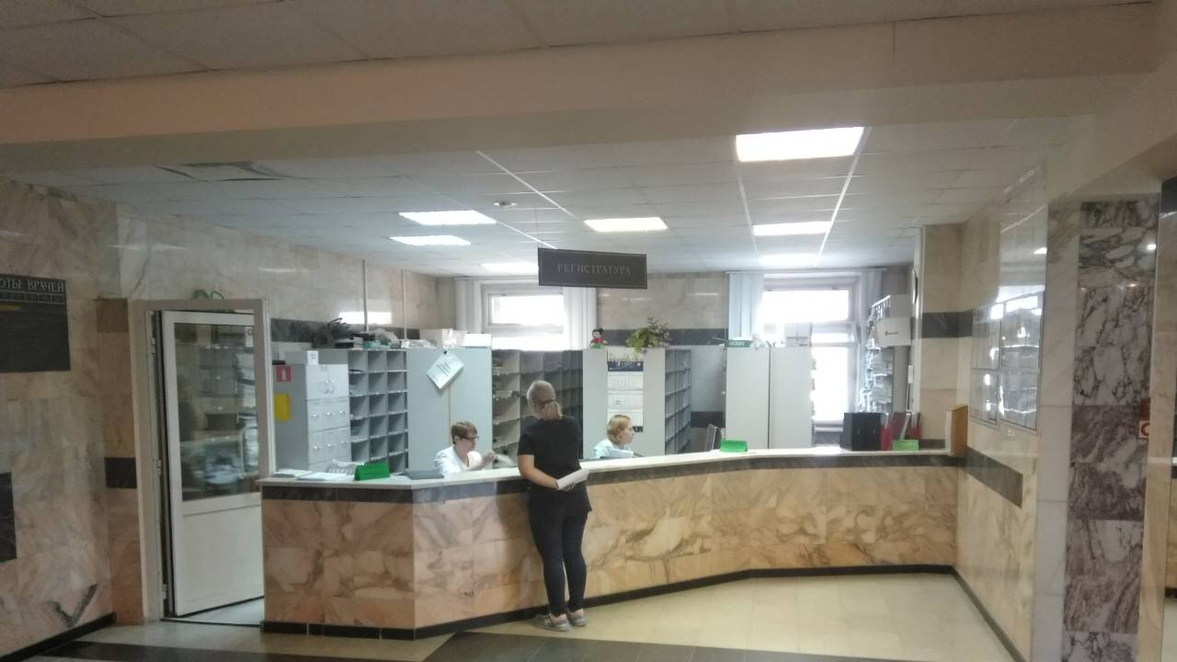
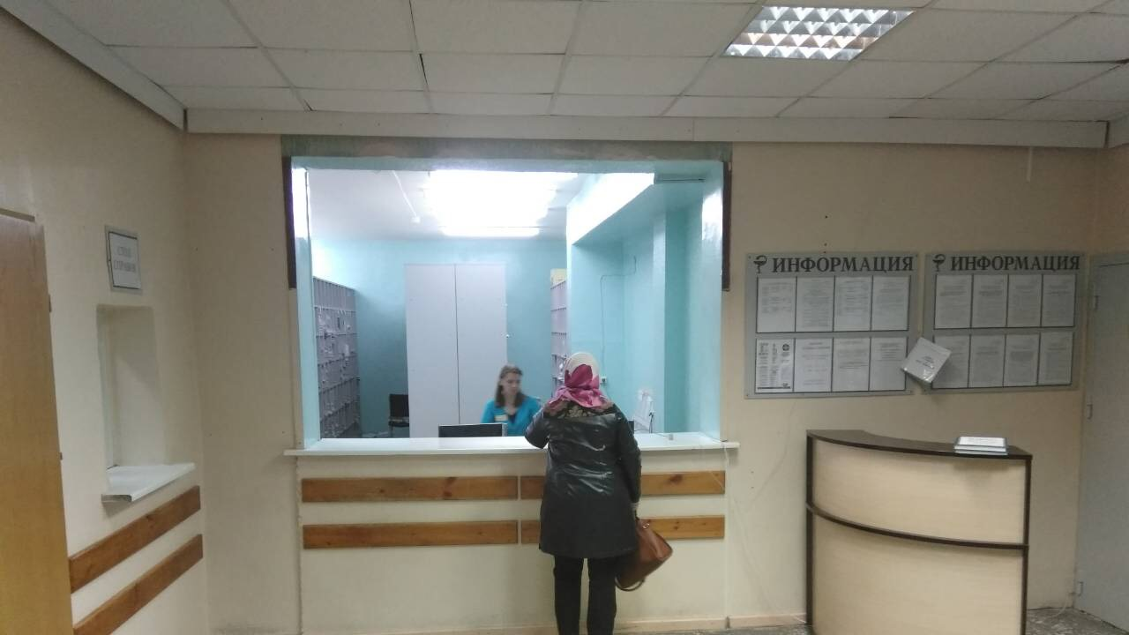
ПЛАНЫ НА 2018 ГОД
Улучшение доступности и качества первичной медико-санитарной помощи.
«Бережливая поликлиника»

Slide 75
ПЛАНЫ НА 2018 ГОД
Развитие платных медицинских услуг.
Основа: не должно произойти «подмены» бесплатной медицины на платную!
Медицинские осмотры
Услуги, не входящие в Территориальную программу государственных гарантий (ТПГГ).
Желание пациента получить медицинскую услугу быстрее, чем регламентировано в ТПГГ.
№ п/п | БУ «Югорская городская больница» | Средние сроки ожидания оказания медицинской помощи (дней)
 |  | Специализированная медицинская помощь | Высокотехнологичная медицинская помощь | Посещений к врачу в том числе |  |  |  |  |  |  | МРТ | КТ | гастроскопия | бронхоскопия | УЗИ
 |  |  |  | участковому терапевту | Узкие специалисты поликлиники
1 | 2 | 3 | 4 | 5 | 6 | 7 | 8 | 9 | 10 | 11 | 12 | 13 | 14 | 15 | 16
 | по ТПГГ на 2018 г. | 30дн (для онко 14дн) | - | 24 час | 14 дн | 14 дн | 14 дн | 14 дн | 14 дн | 14 дн | 30 дн | 30 дн | 14 дн | 14 дн | 14 дн

Slide 76
Сегодняшние проблемы
Необходимость обновления медицинского оборудования, в том числе:
Аппаратов УЗД (2 аппарата 2006 г.в., 1-2014 г.в., 1-2003 г.в., 1- 2015 г.в., 1-2013 г.в., 1-2009 г.в.)
Стоматологических установок (2 установки-2002 г.в., 1-2005 г.в., 4-2007 г.в., 2-2015 г.в., 1-2017 г.в., 2-2010 г.в.)

Slide 77
Сегодняшние проблемы

Slide 78
Сегодняшние проблемы
2. Отсутствие возможности заключения «сервисных» контрактов на обслуживание и ремонт дорогостоящего оборудования по причине высокой цены.(в 2016 году аппарат КТ не работал 244 дня, МРТ 205 дней; в 2017 году- один аппарат КТ не работал 143 дня, второй 200 дней и на данный момент не отремонтирован)

Slide 79
Сегодняшние проблемы
3. Необходимость в ремонте:
Здания взрослой поликлиники
Здания иммунологической лаборатории
Помещений травматологического отделения и дневного стационара (последний ремонт ДС в 2013 году, ремонт отделения травматологии с момента открытия не проводился)
Расширение отделения анестезиологии и реанимации (функция койки в 2017 году более 360)

Slide 80
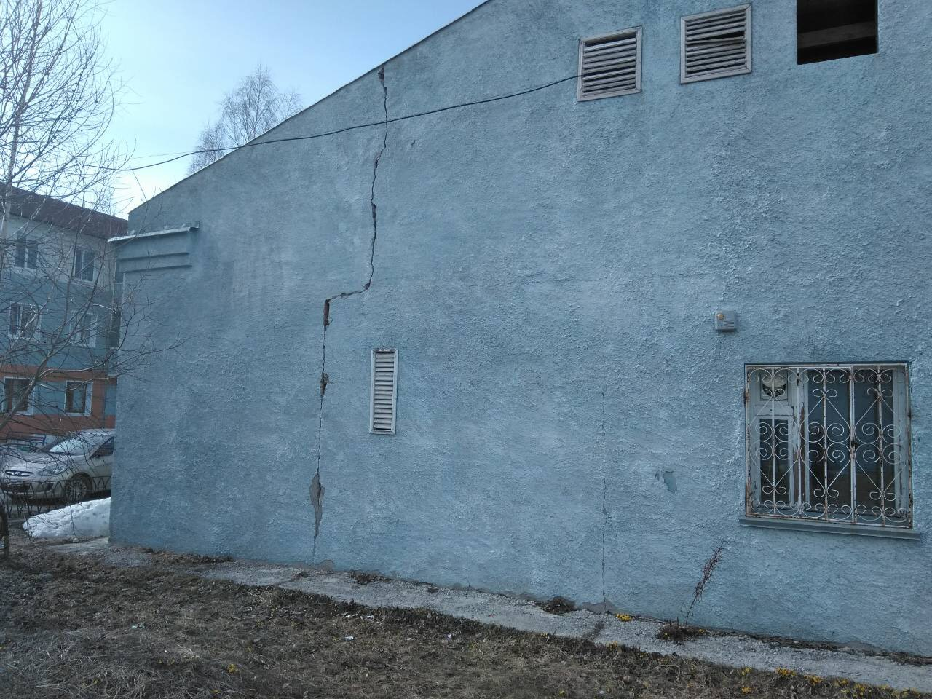
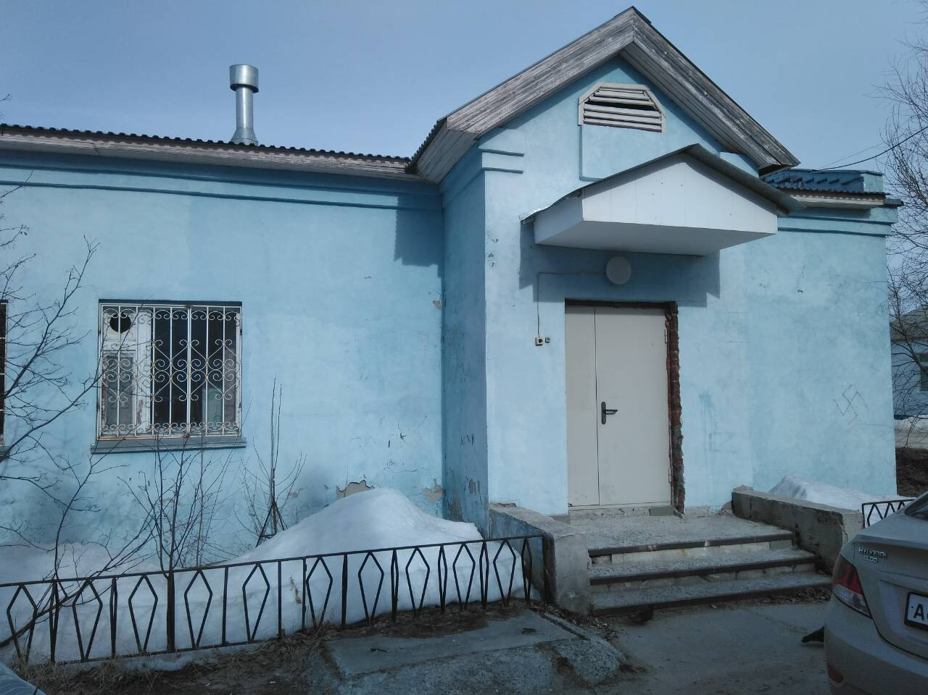
Сегодняшние проблемы
Иммунологическая лаборатория

Slide 81
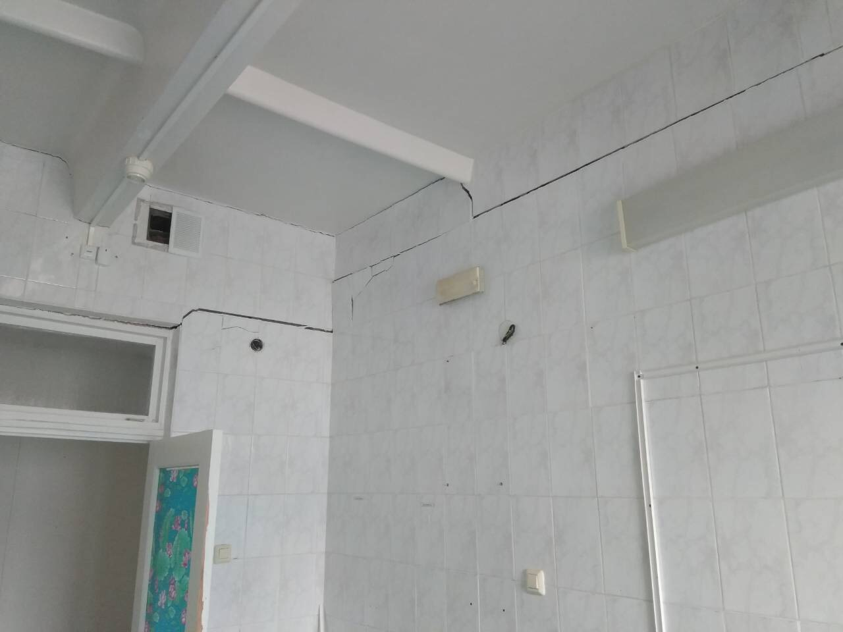
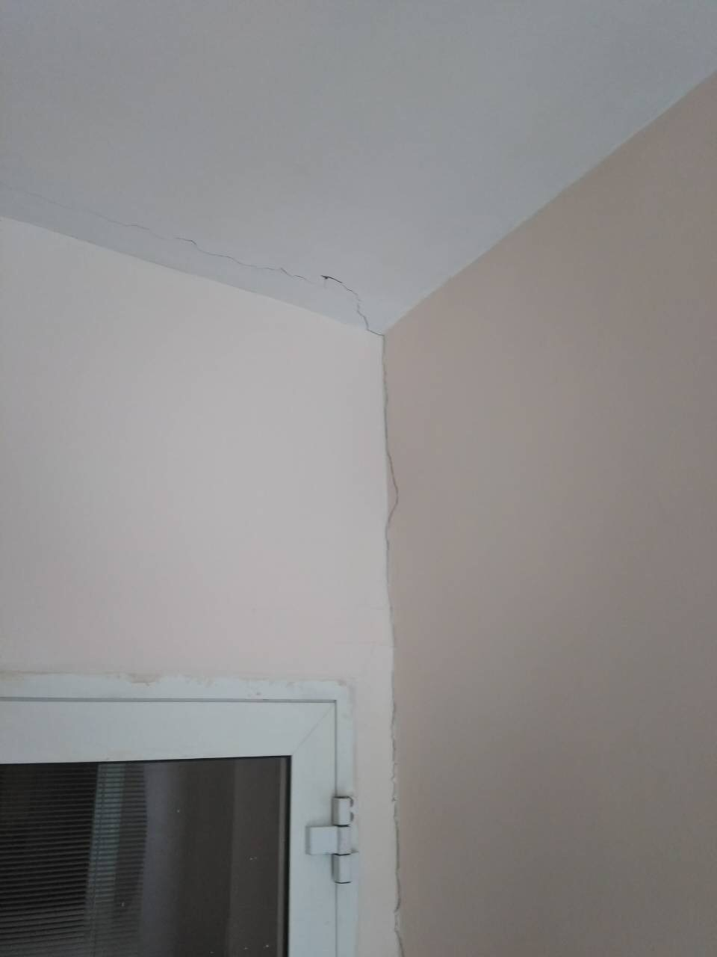
Сегодняшние проблемы
Иммунологическая лаборатория

Slide 82
Сегодняшние проблемы
4. Решение кадрового дефицита:
Врач оториноларинголог детский
Врач невролог детский
Врач детский хирург
Врач скорой медицинской помощи
Врач стоматолог
Врач акушер-гинеколог

Slide 83
Спасибо за внимание!

